Slide 1

Llagas o ULCERAS
Prevención y cuidados

Slide 2
Lo que debe hacer el paciente
Cambie de posición por lo menos cada dos horas: de acostado del lado izquierdo a acostado de espalda, y luego del lado derecho.
Cambie el punto en donde recaiga el peso cada 15 minutos al estar en una silla de ruedas. Use cojines especiales con acolchado de esponja o gel para reducir la presión.
Escoja prendas de vestir que no queden muy ceñidas que aprieten, ni muy holgadas que puedan abultarse por debajo.
Proteja los otros “puntos de presión” con almohadas para prevenir nuevas llagas. De ser posible, use un colchón que reduzca la presión o un cubierta de hule espuma de tres o cuatro pulgadas sobre el colchón.

Slide 3
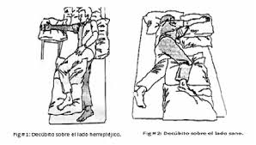
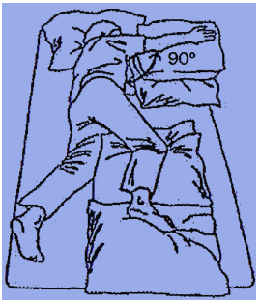
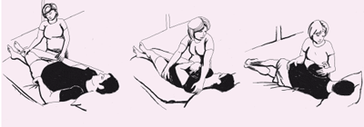

Slide 4
Ejercítese tanto como pueda. Por ejemplo, haga caminatas breves dos o tres veces al día. Si no puede caminar, haga ejercicios de estiramiento, mueva brazos y piernas hacia adelante, atrás, arriba y abajo.
Ingiera alimentos altos en proteína, como por ejemplo pescado, huevos, carne, leche o crema de cacahuete (mantequilla de maní).
Aumente su consumo de líquidos (si no está comiendo bien, intente con líquidos como las batidas o malteadas altas en calorías).
Proteja la llaga y el área circundante con una almohadilla de esponja adaptable o almohada.
Enjuague la llaga abierta con agua muy cuidadosamente y cúbrala con un vendaje. Haga esto cada vez que el vendaje se moje, o por lo menos dos veces al día como se lo haya indicado su doctor o enfermera. Use los ungüentos y cremas si fueron recetados justo como se lo haya indicado el doctor. Reporte cualquier picazón (comezón) o ampollas que surja en el área de la piel afectada.

Slide 5
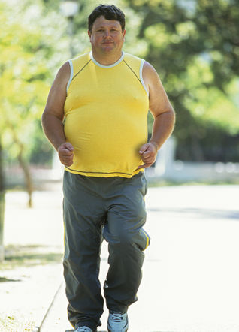



Slide 6
Lo que pueden hacer las personas encargadas del cuidado del paciente
Recuerde al paciente cambiar su posición con frecuencia, o ayúdele a voltearse cada dos horas.
Si el paciente no puede tener control sobre sus intestinos y vejiga, cambie su ropa interior tan pronto observe suciedad. Aplique un ungüento en la piel tras limpiarla (como “A&D”) y mantenga el área seca. Espolvoree maicena sobre el ungüento. Evite el uso de ropa interior de material plástico a menos que el paciente no esté en cama. Utilice un colchoncillo protector por debajo para prevenir que se moje el colchón cuando el paciente esté acostado.
Si hay alguna una llaga (úlcera) abierta, consulte al médico sobre vendajes especiales para ayudar a protegerla.

Slide 7
Si el paciente está limitado a permanecer en cama:
Mantenga las sábanas de abajo tensas para que no hagan arrugas.
Mantenga la cabecera de la cama horizontal o a un ángulo de 30°.
Espolvoree maicena sobre las sábanas para reducir la fricción contra éstas.
Revise su espalda y costados cada día para asegurar que la piel luzca normal. Ponga especial atención a las áreas de presión como cóccix, caderas, rodillas, tobillos, talones, hombros y codos.

Slide 8
Si advierte una área de presión enrojecida (un área que permanece enrojecida después de haberle quitado la presión), evite la presión tanto como sea posible para intentar prevenir mayor daño. Utilice almohadas y cambie frecuentemente la posición del paciente.
Si el paciente tiene dificultades para estar sobre sus costados, vea si con almohadillas puede ayudar a sostener la posición.
Los cojines de esponja y gel para camas y sillas pueden ser útiles para algunos pacientes.
Si el problema continúa, hable con su doctor o enfermera sobre opciones de atención en el hogar. Infórmese sobre camas especiales que reducen las áreas de presión.

Slide 9
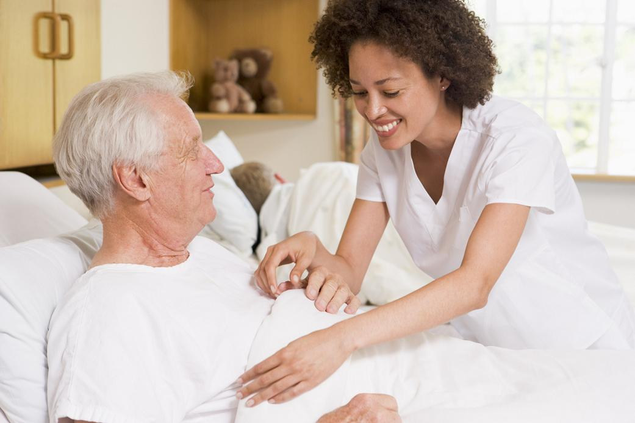

Slide 10
Llame al médico si el paciente:
Tiene piel agrietada, ampollada, escamosa o desgarrada.
Tiene una llaga que se está agrandando.
Tiene una secreción de la llaga espesa o maloliente.
Necesita ser referido a una agencia de cuidados en el hogar para recibir ayuda con suministros y atención de las llagas por presión

Slide 11
WEBGRAFIA
American cancer society. The official sponsor of birthday. [Internet] . [actualizada el 04/03/1014; citada el 24 / 06/2014] Disponible en: http://www.cancer.org/espanol/servicios/cuidadoresdelasalud/fragmentado/la-atencion-del-paciente-con-cancer-en-el-hogar-una-guia-para-los-pacientes-y-sus-familias-care-at-home-skin-pressure-sores

